Slide 2
INTELIGENCIA EMOCIONAL

Slide 3
Definir INTELIGENCIA
Es la habilidad de responder con éxito a situaciones nuevas y la capacidad de aprender de nuestras experiencias pasadas.

Slide 4
Definir INTELIGENCIA
Las pruebas de inteligencia miden “dones escolares” y que son sólo parte de la inteligencia real.
Nuestra cultura ha puesto demasiada atención al pensamiento verbal y lógico – habilidades evaluadas en prueba de inteligencia- y ha descuidado otras capacidades.

Slide 5
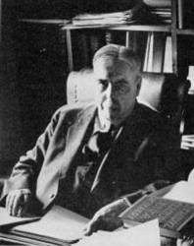
Inteligencia Social
Edward Thorndike
El concepto de Inteligencia Emocional, tiene precursor en el concepto de Inteligencia Social Ps Edward Thorndike (1920) que la define como:
La habilidad para comprender y dirigir a los hombres y mujeres, muchachos y muchachas, y actuar sabiamente en las relaciones humanas.

Slide 6
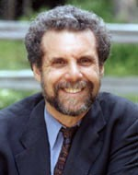
Inteligencia Emocional
Daniel Goleman
La inteligencia emocional es la capacidad para reconocer sentimientos propios y ajenos, y la habilidad para manejarlos.

Slide 7
Inteligencia Emocional
Daniel Goleman
La Inteligencia Emocional se organiza en cinco capacidades:
Conocer las Emociones y
Sentimientos propios,
Manejarlos,
Reconocerlos,
Crear la propia Motivación, y
manejar las Relaciones.

Slide 8


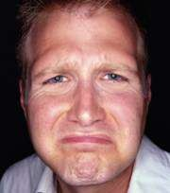


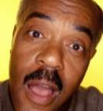
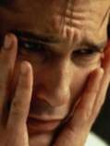
Emociones básicas
Ira
Miedo
Placer
Tristeza
Amor
Sorpresa
Vergüenza

Slide 9
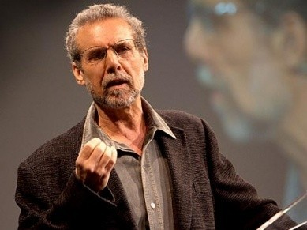
Inteligencia Emocional
Daniel Goleman
Inteligencia Emocional se refiere a la capacidad humana de Sentir, Entender, Controlar y Modificar Estados Emocionales en uno mismo y en los demás.
No es ahogar las emociones, sino Dirigirlas y Equilibrarlas.

Slide 10
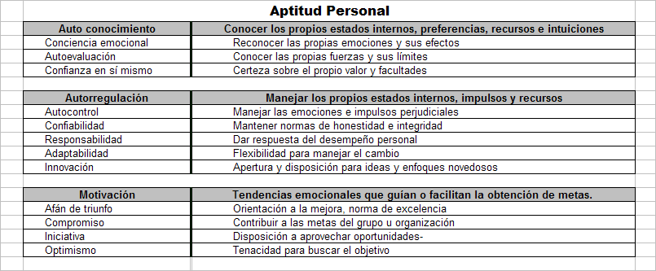

Slide 11
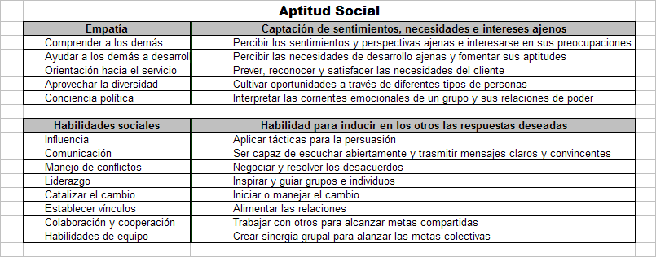

Slide 12
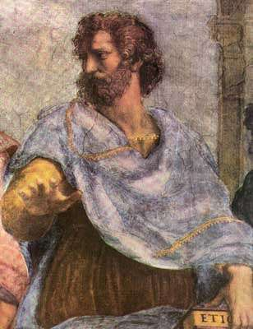
Aristóteles:
“enfadarse con la persona adecuada,
en el grado exacto,
en el momento oportuno, con el propósito justo
y el modo correcto”.

